Slide 1
Простейшие
Жгутиковые

Slide 2
Группа простейших
Простейшие (протисты) – группа различных по строению и образу жизни ядерных организмов (эукариот), общим признаком которых является отсутствие тканевой дифференциации. Среди простейших встречаются как одноклеточные организмы (инфузории, амёбы, хламидомонады), так и многоклеточные организмы (бурые, красные и другие водоросли).

Slide 3
Примитивная сложность
Если сравнивать протистов с многоклеточными животными и растениями, то станет понятно, что протисты гораздо примитивнее. Однако, если сравнить отдельную клетку многоклеточного животного с клеткой простейшего, то картина получится как раз обратная: одна-единственная клетка протист выполняет все необходимые функции, связанные с движением, питанием, размножением, в то время как клетки высших животных и растений, дифференцируясь, становятся проще, хотя и гораздо эффективнее в своей специфической функции.

Slide 4
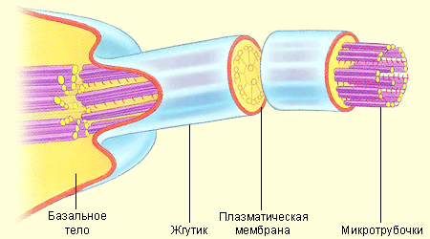
Движение
Все жгутиковые имеют не менее одного жгутика (некоторые – тысячи). Жгутики являются их основным движителем. Совершая сложные движения, отдалённо напоминающие восьмерки, они буквально «ввинчивают» жгутиконосцев в воду. Перемещение таким способом получило название движения по принципу тянущего винта.

Slide 5
Питание
Одни жгутиковые – свободноживущие формы, заглатывающие твёрдую пищу (например, бактерий и других протистов). Так, перанема при помощи специального палочкового аппарата прикрепляется к жертве, обволакивает добычу и проталкивает её в глотку, после чего начинается переваривание ферментами. Другие – паразиты, питающиеся жидкими органическими веществами, например, кровью.

Slide 6
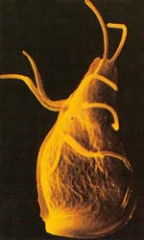
Оболочка
Клетка жгутиковых одета тонкой наружной оболочкой либо хитиновым панцирем.
Жгутиконосцы сохраняют постоянную форму тела.

Slide 7
Строение
Ядер одно или несколько. Некоторые жгутиковые имеют светочувствительный органиод (стигму) до 25 микрон в диаметре, расположенный у основания жгутика.

Slide 8
Размножение
Размножаются эти протисты делением надвое; при неблагоприятных обстоятельствах многие образуют цисты, из которых выходит большое количество молодых организмов. Некоторые жгутиковые образуют колонии.

Slide 9
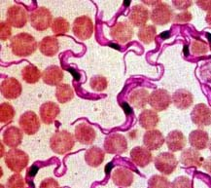
Значение для человека
Такие жгутиконосцы, как трипаносома, лейшмания – опасные паразиты человека, вызывающие подчас смертельные заболевания (сонную болезнь, болезнь Шагаса, восточную язву, кала-азар).

Slide 10
Роль в природе
Более 200 видов жгутиковых обитают в желудках термитов, превращая в них клетчатку в сахар.
Воротничковые жгутиконосцы – возможные предки многоклеточных животных.

